Slide 1




FRANÇAIS
MISSION 11
Zoufff!
juf Julie
@jullie_juf

Slide 2




dag 1
QUELLE DATE SOMMES-NOUS?
Le calendrier!
Quel temps fait-il?
juf Julie
@jullie_juf

Slide 3

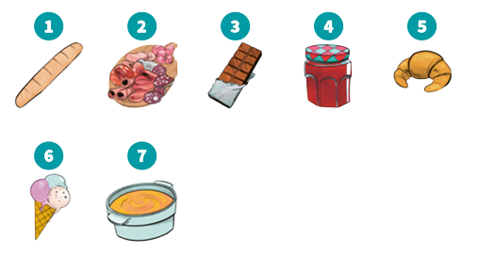


MISSION 11
dag 1
Lisez les mots!
une baguette
la charcuterie
le chocolat
la confiture
un croissant
une glace
la soupe
een stokbrood
de vleeswaren
de chocolade
de confituur/jam
een croissant
een ijsje
de soep
juf Julie
@jullie_juf

Slide 4


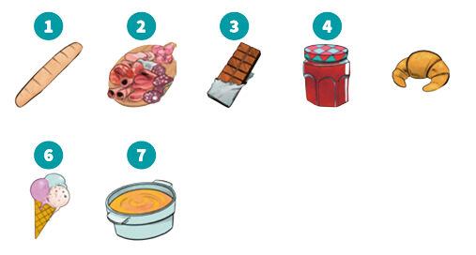
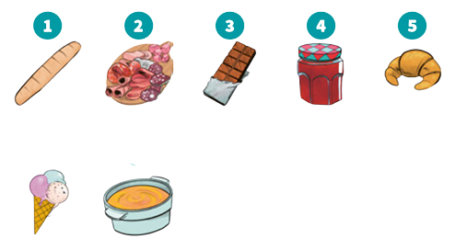

dag 1
juf Julie
@jullie_juf

Slide 5
juf Julie
@jullie_juf

Slide 6
dag 2
QUELLE DATE SOMMES-NOUS?
Le calendrier!
Quel temps fait-il?
juf Julie
@jullie_juf

Slide 7
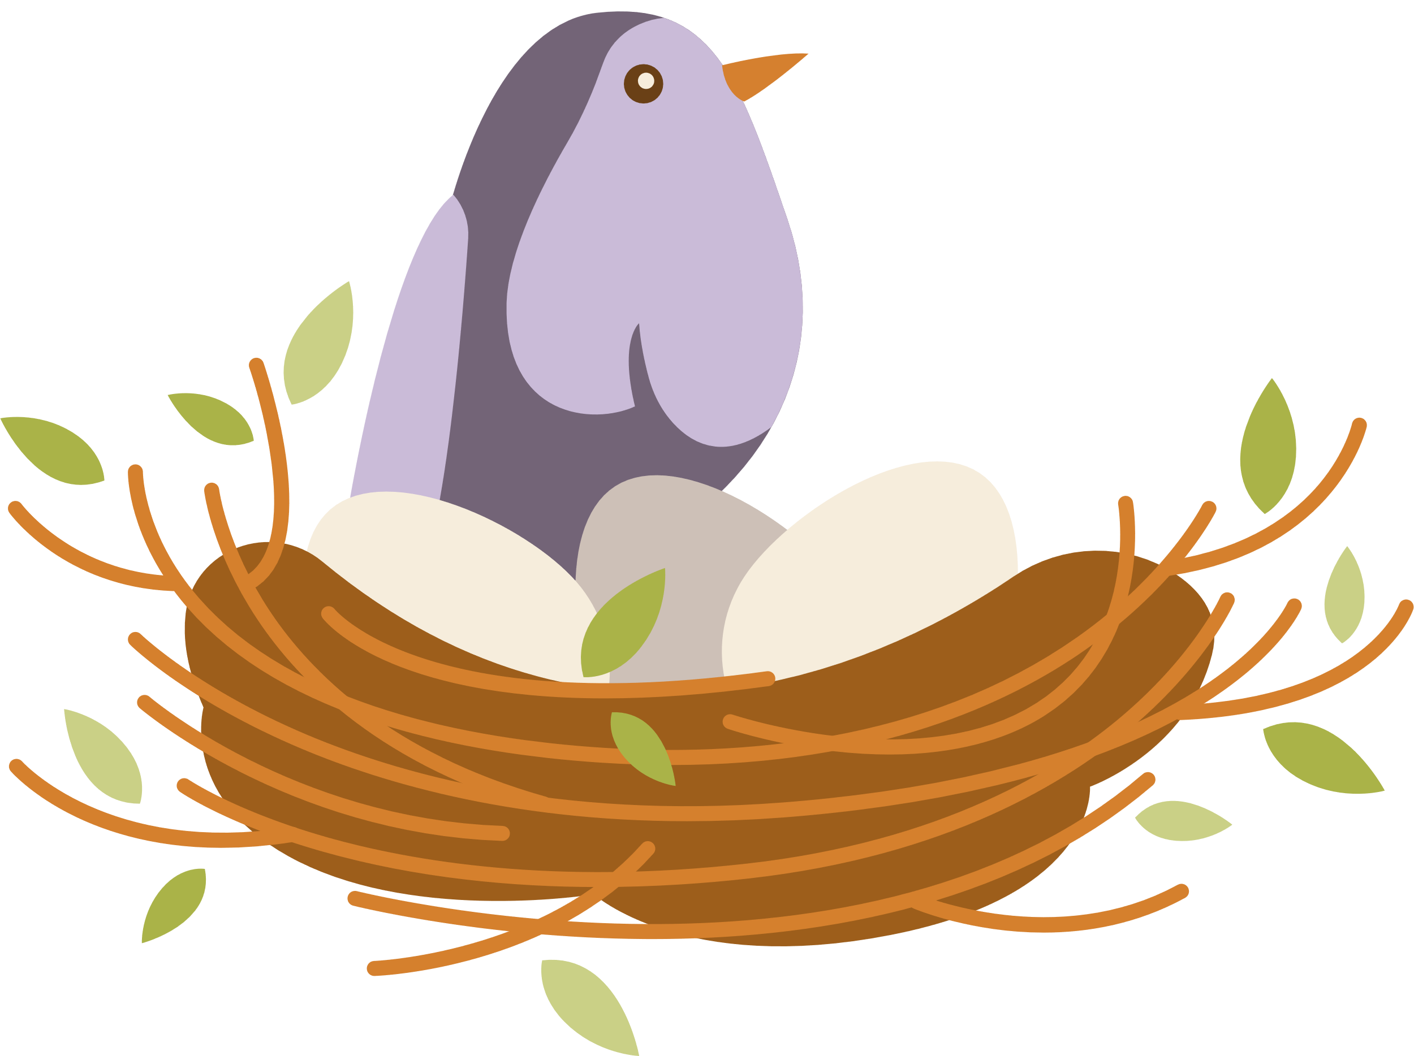

dag 2
MISSION 11
revision
une baguette
la charcuterie
le chocolat
la confiture
un croissant
une glace
la soupe
juf Julie
@jullie_juf

Slide 8
dag 2
revision
juf Julie
@jullie_juf

Slide 9
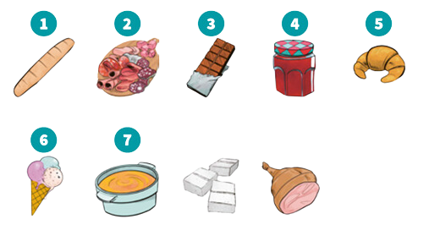

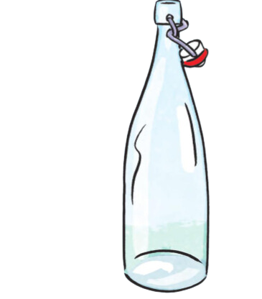
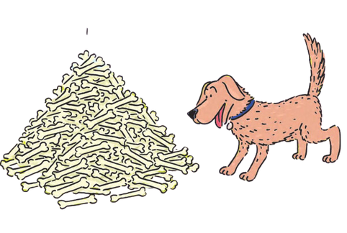
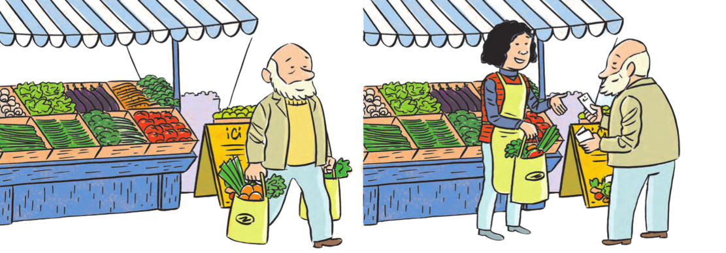
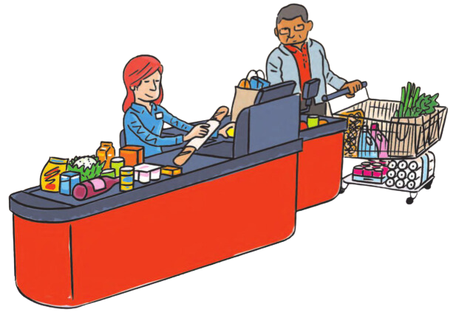
MISSION 11
dag 2
Lisez les mots!
le sucre
la viande
acheter
beaucoup de (d’)
une bouteille (de)
la caisse
un cent (eurocentime)
de suiker
het vlees
kopen
veel
een fles
de kassa
een (euro)cent
juf Julie
@jullie_juf

Slide 10
dag 2
juf Julie
@jullie_juf

Slide 12
dag 3
QUELLE DATE SOMMES-NOUS?
Le calendrier!
Quel temps fait-il?
juf Julie
@jullie_juf

Slide 13
dag 3
MISSION 11
revision
le sucre
la viande
acheter
beaucoup de (d’)
une bouteille (de)
la caisse
un cent (eurocentime)
une baguette
la charcuterie
le chocolat
la confiture
un croissant
une glace
la soupe
juf Julie
@jullie_juf

Slide 14
dag 3
revision
juf Julie
@jullie_juf

Slide 15
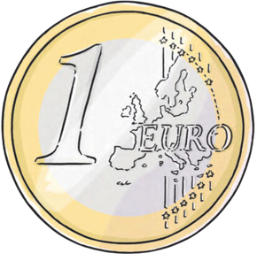


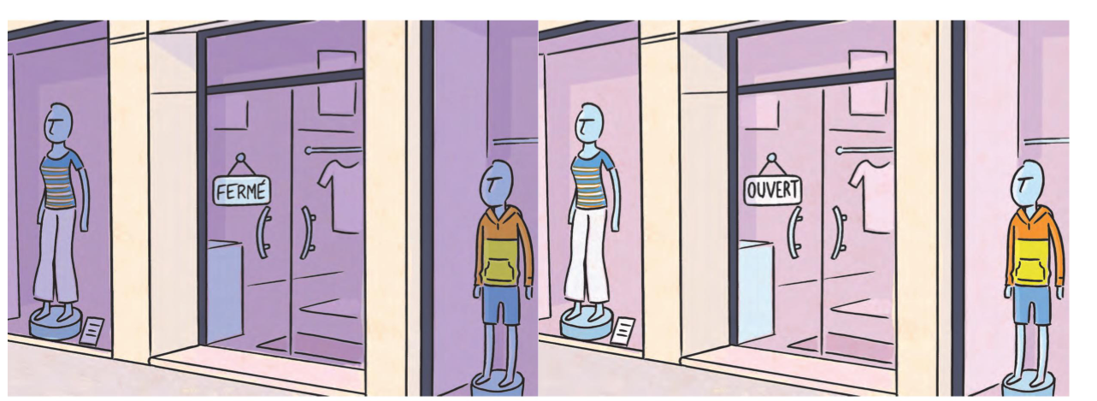
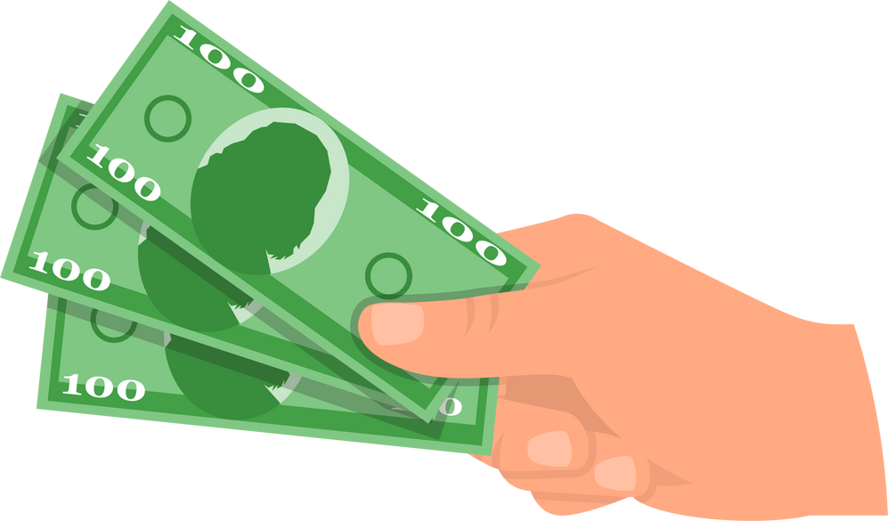
MISSION 11
dag 3
Lisez les mots!
combien (de)?
ça fait combien?
ça fait … euro(s)
encore
un euro
fermé, fermée
hoeveel?
hoeveel kost het?
het is … euro
nog
een euro
gesloten
nog
hoeveel?
hoeveel kost het?
juf Julie
het is … euro
@jullie_juf

Slide 16
dag 3
hoeveel?
hoeveel kost het?
nog
het is … euro
juf Julie
@jullie_juf

Slide 18
dag 4
QUELLE DATE SOMMES-NOUS?
Le calendrier!
Quel temps fait-il?
juf Julie
@jullie_juf

Slide 19
dag 4
MISSION 11
revision
le sucre
la viande
acheter
beaucoup de (d’)
une bouteille (de)
la caisse
un cent (eurocentime)
combien (de)?
ça fait combien?
ça fait … euro(s)
encore
un euro
fermé, fermée
une baguette
la charcuterie
le chocolat
la confiture
un croissant
une glace
la soupe
juf Julie
@jullie_juf

Slide 20
dag 4
MISSION 11
revision
combien (de)?
ça fait combien?
ça fait … euro(s)
encore
un euro
fermé, fermée
juf Julie
@jullie_juf

Slide 21
dag 4
revision
hoeveel?
hoeveel kost het?
nog
het is … euro
juf Julie
@jullie_juf

Slide 22
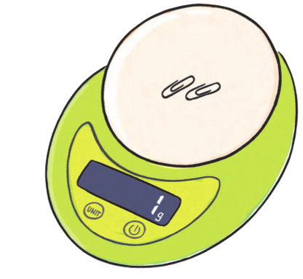
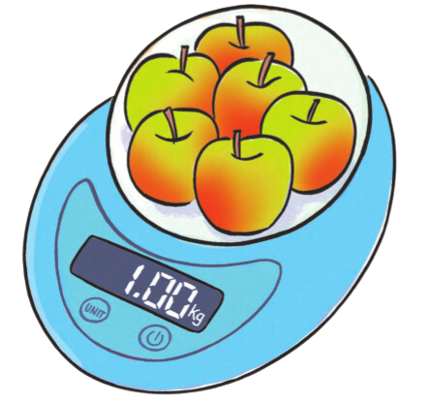

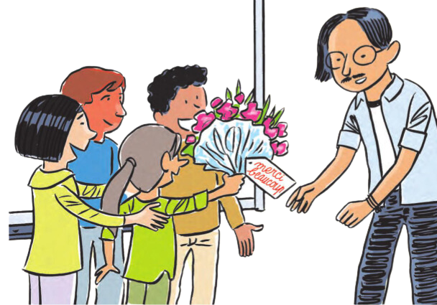
MISSION 11
dag 4
Lisez les mots!
un gramme
cent gramme de
je voudrais …
un kilo (de)
maintenant
mais
merci beaucoup!
een gram
honderd gram
ik wil graag …
een kilogram
nu
maar
hartelijk bedankt!
100 gram
ik wil graag
maar
nu
juf Julie
@jullie_juf

Slide 23
dag 4
ik wil graag
maar
100 gram
nu
juf Julie
@jullie_juf

Slide 25
dag 5
QUELLE DATE SOMMES-NOUS?
Le calendrier!
Quel temps fait-il?
juf Julie
@jullie_juf

Slide 26
dag 5
MISSION 11
revision
le sucre
la viande
acheter
beaucoup de (d’)
une bouteille (de)
la caisse
un cent (eurocentime)
combien (de)?
ça fait combien?
ça fait … euro(s)
encore
un euro
fermé, fermée
une baguette
la charcuterie
le chocolat
la confiture
un croissant
une glace
la soupe
juf Julie
@jullie_juf

Slide 27
dag 5
MISSION 11
revision
combien (de)?
ça fait combien?
ça fait … euro(s)
encore
un euro
fermé, fermée
un gramme
cent gramme de
je voudrais …
un kilo (de)
maintenant
mais
merci beaucoup!
juf Julie
@jullie_juf

Slide 28
dag 5
revision
maar
nu
ik wil graag
100 gram
juf Julie
@jullie_juf

Slide 29
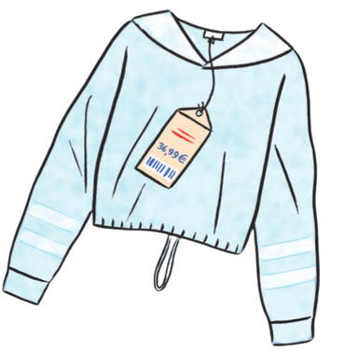
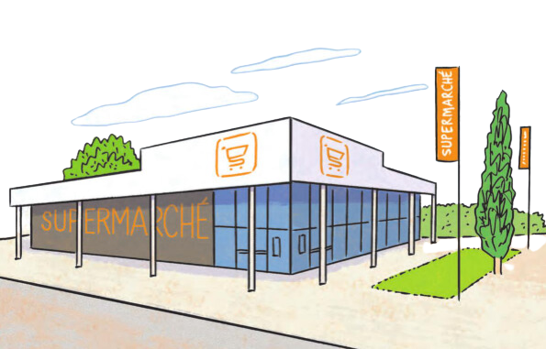
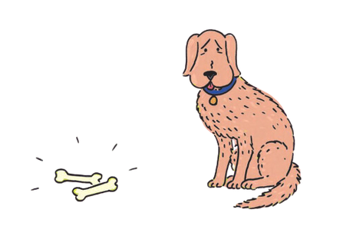
MISSION 11
dag 5
Lisez les mots!
ouvert, ouverte
payer
peu de
un prix
un supermarché
vouloir
vous voulez … ?
open
betalen
weinig
een prijs
een supermarkt
willen
willen jullie/wilt u?
willen
juf Julie
@jullie_juf

Slide 30
dag 5
willen
juf Julie
@jullie_juf

Slide 32
révision
MISSION 11
revision
le sucre
la viande
acheter
beaucoup de (d’)
une bouteille (de)
la caisse
un cent (eurocentime)
combien (de)?
ça fait combien?
ça fait … euro(s)
encore
un euro
fermé, fermée
une baguette
la charcuterie
le chocolat
la confiture
un croissant
une glace
la soupe
juf Julie
@jullie_juf

Slide 33
révision
MISSION 11
revision
combien (de)?
ça fait combien?
ça fait … euro(s)
encore
un euro
fermé, fermée
un gramme
cent gramme de
je voudrais …
un kilo (de)
maintenant
mais
merci beaucoup!
ouvert, ouverte
payer
peu de
un prix
un supermarché
vouloir
vous voulez … ?
juf Julie
@jullie_juf

Slide 34
LES VERBES
révision
achter
j’achète
tu achètes
il/elles achète
nous achetons
vous achetez
ils/elles achètent
payer
je paie
tu paies
il/elle paie
nous payons
vous payez
ils/elles paient
vouloir
je veux
tu veux
il/elle veut
nous voulons
vous voulez
ils /elles veulent
juf Julie
@jullie_juf

